Slide 1
CHỦ ĐỀ 2
TRƯỜNG HỌC
BÀI 6
CHÀO ĐÓN
NGÀY KHAI TRƯỜNG

Slide 2
YÊU CẦU CẦN ĐẠT
- Kể được một số hoạt động diễn ra trong ngày khai giảng và nói được ý nghĩa.
- Nhận xét được sự tham gia của các bạn và chia sẻ cảm nhận của bản thân trong ngày khai giảng.
- Chia sẻ cảm nhận của bản thân trong ngày khai giảng cho người thân và bạn bè nghe.
- Năng lực giao tiếp, hợp tác, năng lực giải quyết vấn đề và sáng tạo. - Tích cực tham gia vào các hoạt động trong ngày khai giảng. - Biết yêu quý, kính trọng thầy cô. Yêu quý trường lớp, bạn bè.

Slide 3
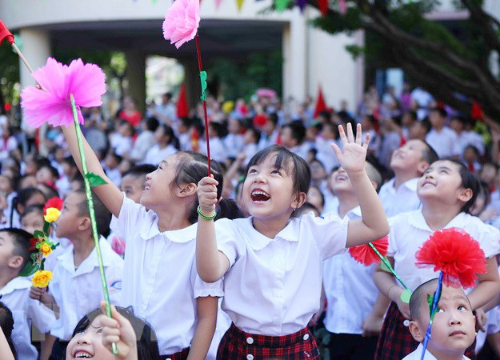
Ngày khai trường diễn ra khi nào?
Em nhớ nhất hoạt động gì trong ngày đó?

Slide 4
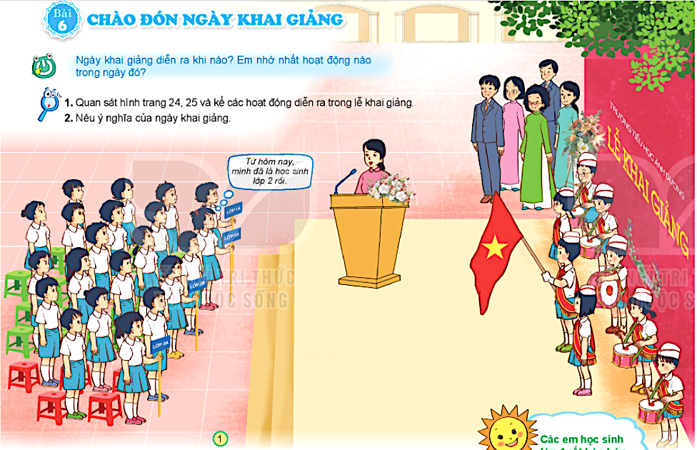
Quan sát bức tranh sau đây và kể các hoạt động của ngày Khai trường.
Từ hôm nay, các em đã là học sinh
lớp 2 rồi.
KHÁM PHÁ

Slide 5
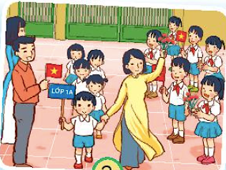
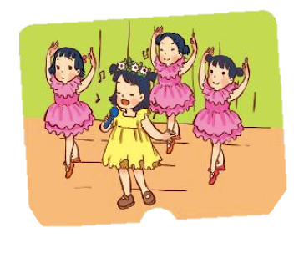
Một số hoạt động khác của ngày Khai trường:
2
3
4
5

Slide 6
Lễ Khai giảng ở trường em còn hoạt động nào khác nữa không?
Các em học sinh lớp 1 rất háo hức.
Còn các bạn thì sao?

Slide 7
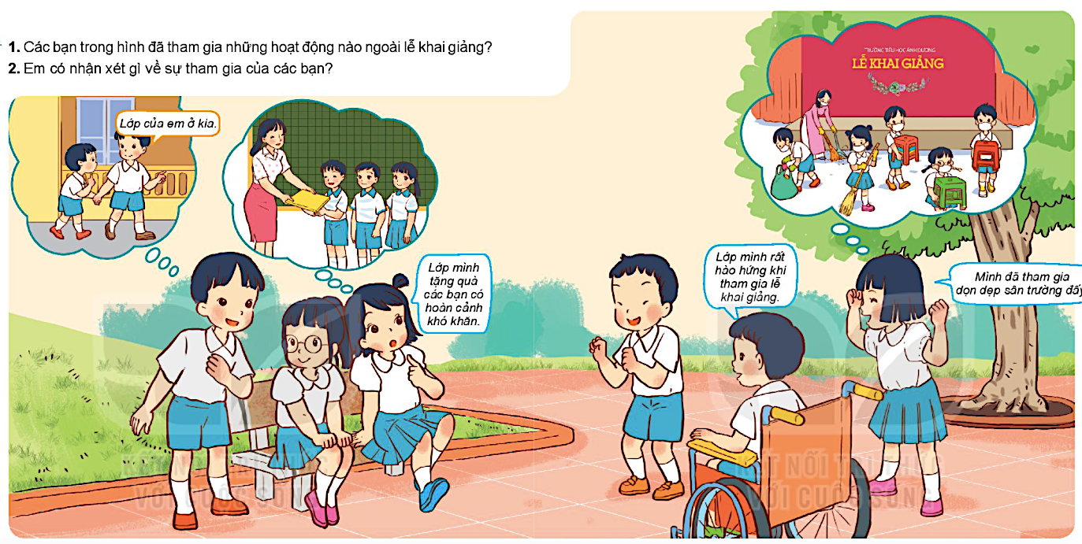
1. Các bạn trong hình đã tham gia hoạt động nào của lễ khai giảng?
2. Em có nhận xét gì về sự tham gia của các bạn?
Lớp của em ở kia.
Lớp mình tặng quà các bạn nhỏ có hoàn cảnh khó khăn.
Lớp mình rất hào hứng khi tham gia lễ khai giảng.
Mình đã tham gia dọn dẹp trường đấy.

Slide 8
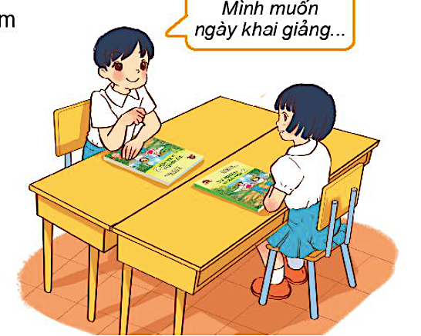
1. Nói với bạn những hoạt động em đã tham gia vào ngày khai giảng
2. Nói những mong muốn của em về ngày khai giảng..
Mình muốn ngày khai giảng……
2
3
4
5

Slide 9
